Slide 1
Nya föreskrifter och allmänna råd om läkemedelshantering 2018-01-01
Notes:
Detta bildspel handlar om de nya läkemedelshanteringsföreskrifterna som börjar gälla den 1 januari 2018. Först kommer några bilder om bakgrunden till de reglerna, därefter en beskrivning av innehållet de nya reglerna och slutligen vad som är viktigt för Vårdförbundet.

Slide 2
Nya läkemedelshanteringsföreskrifter – bakgrund
Enkät från Socialstyrelsen 2012
Sammanställning av svar 2013
Hearingar 2015
(Effektiv vård 2016)
Remiss 2016
117 remissinstanser,
90 svar,
289 sidor
Notes:
Det var en lång process som började 2012 och nu slutar vid årsskiftet då de nya reglerna börjar gälla. Vårdförbundet var delaktigt i hela processen.
Att betänkandet Effektiv vård nämns beror på att det var där man från början föreslog att det borde vara tillåtet med delegering av läkemedelshantering i sluten vård.
Väldigt många remissinstanser och väldigt många svar – visar hur viktig frågan är för alla vårdaktörer.

Slide 3
Förslaget om delegering?
1/3 positiva
Landsting/regioner: Blekinge, Dalarna, Gotland, Sörmland, Kalmar, Jämtland, Östergötland, Stockholm, Västerbotten, Västra Götaland, Örebro. Kommuner: Malmö, Umeå. Vårdgivare: Karolinska Universitetssjukhuset, Vårdbolaget Tiohundra. Organisationer: SKL, Kommunal, Läkaresällskapet, Svenska vård, Sveriges Farmaceuter, Läkarförbundet, Sveriges tandhygienistförbund, Sveriges Apoteksförening, Tandläkarförbundet, Reumatikerförbundet.
1/3 har inget att erinra eller synpunkter på formuleringen
Landsting/regioner : Värmland, Jönköping. Kommuner: Gävle, Linköping, Lund, Sandviken, Stockholm, Östhammar Myndigheter: Generalläkaren, IVO, HSAN, ehälsomyndigheten, Läkemedelsverket, SBU, Strålsäkerhetsmyndigheten, TLV, Vårdgivare: Attendo, Sahlgrenska universitetssjukhuset. Organisationer: LIF, Nätverk för Sveriges läkemedelskommittéer, PRO, Svensk förening för allmänmedicin, Svensk Förening för Sjuksköterskor i Diabetesvård, Sveriges Apoteksförening, Tandläkarförbundet (?)
1/3 är negativa
Landsting/regioner: Västernorrland, Västmanland, Norrbotten, Gävleborg, Halland, Skåne. Kommuner: Falun, Mullsjö, Solna, Örebro, Vårdgivare: Danderyds sjukhus AB, Organisationer: Apotekarsocieteten, ALARM, Riksföreningen för anestesi och intensivvård, MAS och MAR-föreningen, Svenska Barnmorskeförbundet, Svensk sjuksköterskeförening, Vårdförbundet, Yrkesföreningen Sveriges Undersköterskor & Specialistundersköterskor, Sveriges Farmaceuter (?)
Notes:
Det förslag som de allra flesta kommenterade var förslaget om delegering.

Slide 4
Synpunkter om delegering, exempel:
För att minska kostnaderna kommer vårdgivarna att anställa outbildad (och därmed billigare) personal istället för utbildade sjuksköterskor.
Tolkar förslaget som ett godkännande av ”generell” delegering
Restriktioner kring delegering efterfrågas, läkemedel, patienter, viss vård
Delegering fungerar dåligt inom den kommunala hälso- och sjukvården

Slide 5
Vad tyckte Vårdförbundet om delegering?
Behövs mer kunskap om konsekvenserna för patientsäkerheten
Dra tillbaka förslaget i avvaktan på analys
Borde hanteras inom ramen för översyn av delegeringsföreskriften
Sänkta kompetenskrav ger inte säkrare vård
Lönebesparing + statusförändring kan inte motivera ändring
OK med samma regler i vården, men de måste utformas så att patientsäkerheten inte hotas. Ex. genom begränsningar (iordningsställande/administrationsätt, typ av läkemedel, verksamhet).
Notes:
Vårdförbundets svar var långt, 16 sidor. Du kan du läsa det på Vårdförbundets webb, se https://www.vardforbundet.se/engagemang-och-paverkan/sa-paverkar-vardforbundet/remissyttranden/2016/nya-regler-for-patientsakrare-hantering-av-lakemedel/

Slide 6
Hur blev det?
Beslut av Socialstyrelsens styrelse 2017-04-19 om Socialstyrelsens föreskrifter och allmänna råd om ordination och hantering av läkemedel i hälso- och sjukvården (HSLF-FS 2017:37)
Börjar gälla den 1 januari 2018
Handbok
Frågor och svar
Podd
Regionala seminariedagar
Uppföljning efter ett år
Notes:
När reglerna börjar gälla ska det finnas en handbok på plats som ger vägledning till hur de ska tillämpas i praktiken. Det är dock möjligt att det blir försenade.
På Socialstyrelsens webb kan man redan idag hitta information, frågor och svar och en podd.
Det kommer att bli regionala seminariedagar, men var och när och vilka som blir inbjudna känner Vårdförbundet inte till idag.
Det kommer att göras en uppföljning efter ett år och då är det viktigt att Vårdförbundet har information om hur det har gått.

Slide 7
Innehåll: HSLF-FS 2017:37
Kap. 1 - Innehåll
Kap. 2 – Tillämpningsområde
Kap. 3 – Definitioner
Kap. 4 – Ledningssystem
Kap. 5 – Behörighet att ordinera läkemedel
Kap. 6 – Ordination av läkemedel
Kap. 7 – Behörighet att iordningsställa, administrera och överlämna
Kap. 8 – Iordningsställande och administrering eller överlämnande
Kap. 9 – Delegering av iordningsställande och administrering eller överlämnande
Kap. 10 – Ställningstagande till pågående läkemedelsbehandling vid inskrivning
Kap. 11 - Läkemedelsgenomgångar
Kap. 12 – Kontroll och förvaring samt rekvisition av läkemedel
Kap. 13 - Undantag
Öka säkerheten i
alla led!
Notes:
Många fler regler än tidigare. Regler har förtydligats och kompletterats och det har också tillkommit helt nya regler. Allt för att göra läkemedelshanteringen säkrare från ax till limpa, dvs. från ordination till uppföljning.
Bildspelet visar ett utdrag av de nya reglerna, inte allt.

Slide 8
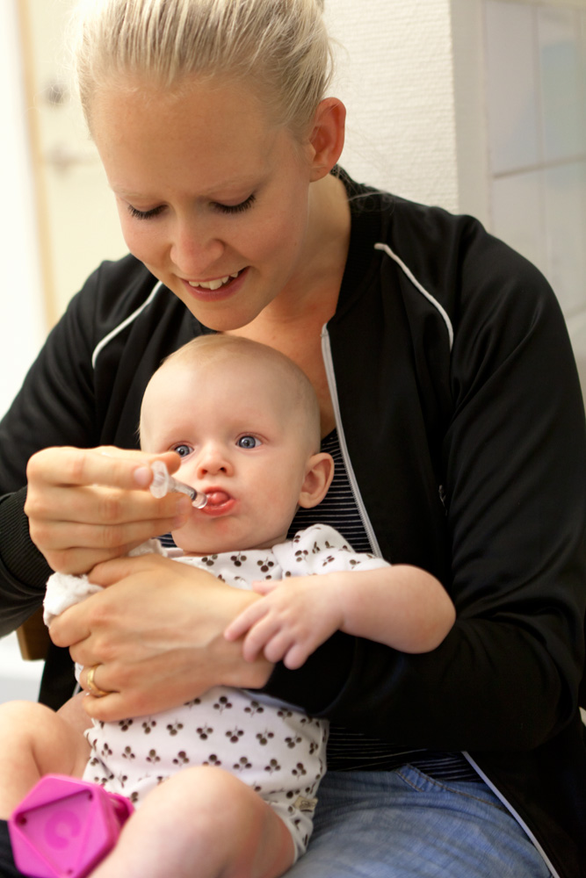
Ordination av läkemedel
Lämplighetsbedömning vid insättning/ utsättning/ ändring/ förlängning av en pågående läkemedelsbehandling
Ta hänsyn till: hälsotillstånd, ålder, kön, läkemedelsanvändning, pågående behandling och utredning, överkänslighet mot läkemedel, och eventuella graviditet eller amning.
Kontraindikationer och andra viktiga faktorer ska beaktas.
Särskilda regler för barn
Informera patienten om utbyte på öppenvårdsapotek
Planering av avslut eller uppföljning av läkemedelsbehandling

Slide 9
Ordinationer till barn
Vårdgivaren ska säkerställa att den som ordinerar läkemedel till ett barn ges förutsättningar att göra detta med utgångspunkt i barnets behov.
Allmänna råd:
Bör använda barnspecifika beslutsstöd och sådana it-stöd som gör det möjligt att ange uppgifter om barnets vikt, barnets kroppsyta, barnets ålder, styrkan på det färdigspädda läkemedlet, och läkemedlets maxdos + ge förutsättningar göra rimlighetsbedömning
För kontinuerliga och intermittenta infusioner bör tidsenhet anges i doseringsinstruktionen i it-stödet, t.ex. i form av mg/kroppsvikt/tidsenhet.

Slide 10
Generella direktiv om läkemedelsbehandling
Endast läkare får utfärda generella direktiv.
Ska vara skriftligt och innehålla uppgifter om 1. läkemedelsnamn eller aktiv substans, 2. läkemedelsform, 3. läkemedlets styrka, 4. dosering, 5. maxdos, 6. administreringssätt, 7. indikationer och kontraindikationer, och 8. antalet tillfällen som läkemedlet får ges utan att en läkare kontaktas.
Ska utfärdas restriktivt och omprövas återkommande.
Innan ett läkemedel iordningställs och administreras eller överlämnas till en patient ska en sjuksköterska göra en bedömning av patientens behov av läkemedlet (ska dokumenteras) och kontrollera läkemedlets indikation och kontraindikationer.
Vårdgivarens rutiner: framgå hur vårdgivaren säkerställer att generella direktiv utfärdas på ett patientsäkert sätt + vilken eller vilka läkare som får utfärda generella direktiv.

Slide 11
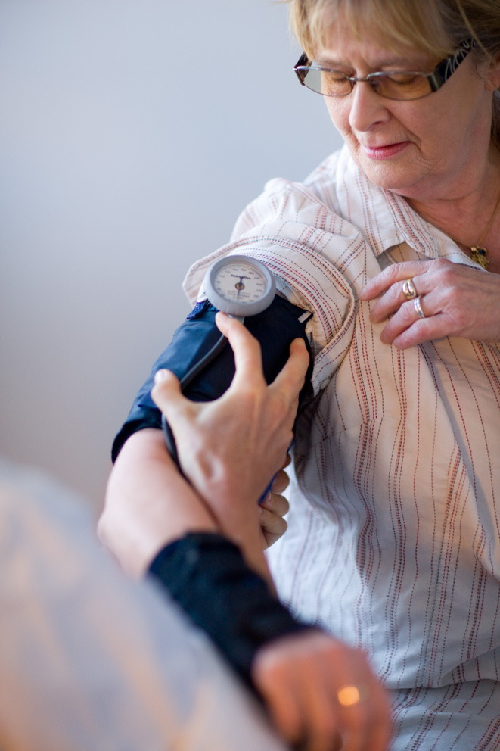
Justering av dosering
Sjuksköterskor utan behörighet att ordinera ett visst läkemedel, får justera doseringen i en läkemedelsordination i de situationer där doseringen är beroende av en patients individuella mål- eller mätvärden.
Justering endast om det är förenligt med en god och säker vård av patienten och den ska göras med utgångspunkt i patientens behov.
Ska dokumenteras i patientjournalen.
Vårdgivarens rutiner: vilken kompetens som en sjuksköterska ska ha för att få justera doseringen i en läkemedelsordination + de läkemedel som doseringen får justeras för.

Slide 12
Ordinationens innehåll
läkemedelsnamn eller aktiv substans,
läkemedelsform,
läkemedlets styrka,
dosering,
administreringssätt,
administreringstillfällen,
läkemedelsbehandlingens längd,
ordinationsorsak,
när och hur läkemedelsbehandlingen ska avslutas eller följas upp, och
I förekommande fall anledningen till att läkemedlet inte får bytas ut mot ett likvärdigt läkemedel
sådana övriga uppgifter som behövs för en säker hantering av läkemedlet.
vidbehovsordination - maxdos per dygn.
Ska dokumenteras strukturerat och enhetligt, bör göras elektroniskt!
Notes:
En läkemedelsordination ska dokumenteras på ett strukturerat och enhetligt sätt i patientjournalen.
Allmänna råd
Dokumentationen bör göras elektroniskt.
Doseringen ska anges i ett strukturerat format.
Om doseringen anges som en vidbehovsordination, ska även uppgiften om maxdos per dygn dokumenteras.
Allmänna råd
Doseringen kan anges i
− antal tabletter eller andra avdelade läkemedelsdoser per tidsenhet, eller
− volym per doseringstillfälle

Slide 13
Samlad dokumentation
Dokumenterade ordinationer ska hållas samlade i patientjournalen.
Vårdgivaren ska säkerställa att den hälso- och sjukvårdspersonal som iordningställer och administrerar eller överlämnar ett läkemedel till en patient har tillgång till uppgifterna om
läkemedelsordinationen
vem som har ordinerat läkemedlet
tidpunkten för ordinationen

Slide 14
Muntliga läkemedelsordinationer
Ett läkemedel får ordineras muntligen endast när en patient behöver omedelbar behandling. OBS tagits bort: ”eller när den som ordinerar läkemedlet är förhindrad att komma till patienten”.
Den som muntligen har ordinerat ett läkemedel ska dokumentera ordinationen vid ordinationstillfället eller i undantagsfall så snart som möjligt därefter.
Om den som muntligen har ordinerat ett läkemedel är förhindrad att dokumentera ordinationen, ska det göras av en sjuksköterska. Sjuksköterskan ska då, utöver vad som ska dokumenteras, dokumentera namnet på den som har ordinerat läkemedlet och tidpunkten för ordinationen.

Slide 15
Iordningställande av läkemedel
Kontroller: identitet, läkemedels-namn eller aktiv substans, läkemedelsform, läkemedlets styrka, dosering, adm.sätt och adm.tillfällen.
Särskild försiktighet vid spädning – ska finnas tydliga instruktioner om spädning
Ordinationen måste vara signerad (om det inte är akut)
Rimlighetsbedömning av den ordinerade och den iordningsställda dosen
Notes:
Den som iordningställer ett läkemedel till en patient ska mot den givna ordinationen kontrollera patientens identitet, läkemedelsnamn eller aktiv substans, läkemedelsform, läkemedlets styrka,
dosering, administreringssätt och administreringstillfällen. Vid spädning av läkemedel till barn ska särskild försiktighet iakttas. Vårdgivaren ska ta fram tydliga instruktioner till läkemedel som ska spädas.
Vårdgivaren ska ta fram tydliga instruktioner till den hälso- och sjukvårdspersonal som iordningställer de läkemedel som ska spädas.
Den som iordningställer ett läkemedel ska göra en rimlighetsbedömning av såväl den ordinerade dosen som det iordningställda läkemedlet.

Slide 16
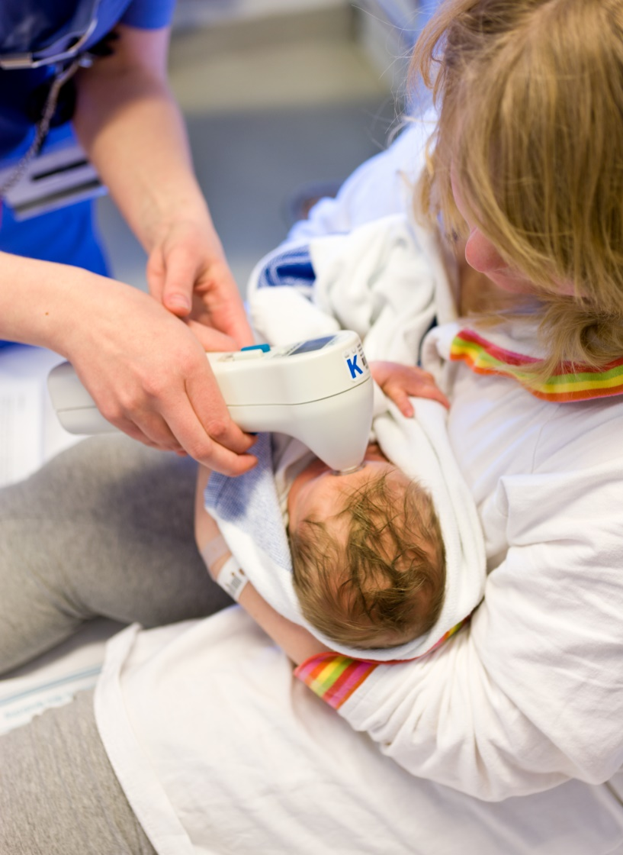
Mer om hantering
Den som iordningställer ska själv administrera eller överlämna läkemedlet.
Undantag 1: om läkemedlet iordningställts av apotekare eller receptarie ska det administreras av sjuksköterska, läkare, tandläkare osv.
Undantag 2 : Om det är förenligt med en god och säker vård får någon annan administrera eller överlämna läkemedlet. Läkemedlet ska då märkas.
Ska finnas rutiner för när annan än den som iordningsställt läkemedlet får administrera eller överlämna läkemedlet.
Notes:
Ett iordningställt läkemedel som inte omedelbart administreras eller överlämnas till en patient, ska märkas med uppgifter om patientens identitet, läkemedelsnamn eller aktiv substans, läkemedlets styrka, tidpunkten för iordningställandet, och sådana övriga uppgifter som behövs för en säker hantering av läkemedlet.
Den som iordningställer ett läkemedel till en patient ska själv administrera eller överlämna läkemedlet till honom eller henne. Om det är förenligt med en god och säker vård av patienten får dock någon annan behörig hälso- och sjukvårdspersonal än den som har iordningställt läkemedlet administrera eller överlämna det. Läkemedlet ska då märkas.

Slide 17
Kontroll mot den dokumenterade ordinationen vid administrering och överlämnande av läkemedel
patientens identitet
läkemedelsnamn eller aktiv substans
läkemedlets styrka
dosering
administreringssätt
administreringstillfällen (idag tidpunkt)
Vid kontinuerlig infusion ska kontrollen göras återkommande och vid varje tillfälle som ansvaret för administreringen övergår från en behörig hälso- och sjukvårdspersonal till någon annan sådan personal.
Notes:
Den som administrerar eller överlämnar ett läkemedel till en patient ska mot den givna ordinationen kontrollera patientens identitet, läkemedelsnamn eller aktiv substans, läkemedlets styrka, dosering, administreringssätt och administreringstillfällen.
I patientjournalen ska dokumenteras uppgifter om vem som har iordningställt och administrerat eller överlämnat ett läkemedel, när läkemedlet har iordningställts och administrerats eller överlämnats, vem som har utfört en kontroll och tidpunkten för detta.

Slide 18
Dokumentation vid iordningsställande, administrering, överlämnande
Vem som har iordningställt och administrerat eller överlämnat ett läkemedel
När läkemedlet har iordningställts och administrerats eller överlämnats
Vem som har utfört en kontroll av kontinuerlig infusion och tidpunkten för detta
Batchnummer för vaccinationer och bioteknologiskt framställda läkemedel
Läkemedelsnamn om ordinationen anger aktiv substans el. om läkemedlet bytts ut

Slide 19
Fler ändringar…
Extern kvalitetsgranskning bör utföras minst en gång per år
Ställningstagande till pågående läkemedelsbehandling vid inskrivning – egenvård?
Narkotika – tillförsel, förbrukning och kassation ska dokumenteras i en särskild förbrukningsjournal. Ska kontrolleras regelbundet!
Rekvisition - av rutinerna ska det framgå hur läkemedel ska rekvireras och av vem.

Slide 20
Delegering
Samma regler i hela vården (utom ambulans)
Endast läkare, tandläkare och sjuksköterskor får delegera.
Enbart tillåtet om det är förenligt med god och säker vård + hänvisning till PSL och SOSFS 1997:14
Notes:
Anledningen till att det inte ska vara tillåtet att delegera inom ambulansen är enligt Socialstyrelsen:
”Ambulanssjukvården har under de senaste 20 åren gått från att ha varit en transportorganisation till att allt oftare beskrivas som en del av den avancerade akutsjukvården. Den medicin-tekniska utvecklingen har gjort att mer vård kan ges i ambulanserna idag jämfört med tidigare, vilket bland annat ökat kraven på kompetens hos ambulanspersonalen, till exempel för att kunna hantera läkemedel. Den läkemedelshantering som görs inom ambulanssjukvården utförs efter beslut om generella direktiv. Många av de läkemedel som används är potenta och administreras intravenöst.”
Dessa argument kan Vårdförbundet använda även för andra vårdformer!

Slide 21
Delegering i PSL och SOSFS 1997:14?
6 kap. 3 § PSL
Den som tillhör hälso- och sjukvårdspersonalen får delegera en arbetsuppgift till någon annan endast när det är förenligt med kravet på en god och säker vård.
Den som delegerar en arbetsuppgift till någon annan, ansvarar för att denne har förutsättningar att fullgöra uppgiften
SOSFS 1997:14
Undantagsfall eller om det framgår av författning att det får ske.
Inte för att lösa brist på personal eller av ekonomiska skäl eller av slentrian.
Vårdgivaren kan inte föreskriva delegering. Överlåtande av arbetsuppgift får inte mot någons vilja
Den som delegerar ska vara formellt och reellt kompetent för arbetsuppgiften
Delegeringsförfarandet

Slide 22
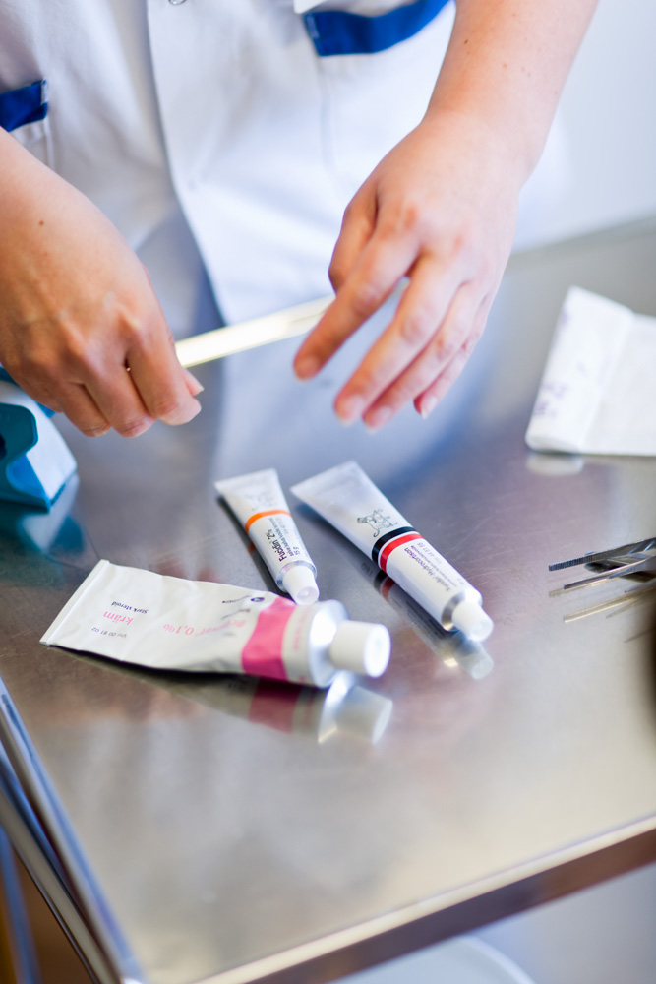
Kunskaper?
Den som genom delegering får i uppgift att iordningställa och administrera eller överlämna läkemedel ska ha dokumenterade kunskaper om hantering av läkemedel och de risker som är förenade med hanteringen
Konsekvensbeskrivning: exempel webbutbildning från SKL ”Jobba säkert med läkemedel” (två timmar, slutenvård ytterligare en timme för genomgång av praktiska moment.)

Slide 23
Verksamhetschefens/MAS:ens ansvar
Besluten om delegering ska:
Vara förenliga med god och säker vård
Omprövas i nödvändig omfattning

Slide 24
Delegeringsrutiner
Av rutinerna för ordination och hantering av läkemedel ska det framgå:
1. I vilka situationer och under vilka förutsättningar som det är förenligt med en god och säker vård att delegera iordningställande och administrering eller överlämnande av läkemedel, och
2. vilken kompetens och kunskap som krävs för den som genom delegering får i uppgift att iordningställa och administrera eller överlämna läkemedel.

Slide 25
Frågor och svar, exempel från Socialstyrelsen
”Är det nu fritt fram för delegering av alla läkemedel i alla verksamheter?”
Nej.
Vårdgivarna måste ta fram tydliga rutiner för när det är patientsäkert (i vilka situationer och under vilka förutsättningar som det är förenligt med en god och säker vård) att delegera.
Inom varje verksamhet där man vill delegera iordningställande och administrering eller överlämna läkemedel måste vårdgivaren tydligt ange när, hur och till vilka som det ska vara möjligt att delegera.
Den enskilda yrkesutövaren som delegerar ska kunna känna sig trygg i sin bedömning och har alltid rätt utifrån sitt yrkesansvar att inte delegera en arbetsuppgift om det inte är förenligt med en god och säker vård.

Slide 26
Vad är aktuellt just nu?
Sprida kunskap om föreskrifterna
Påverka hur de nya föreskrifterna införs:
Nya rutiner?
Dosjustering: kompetens + vilka läkemedel
När annan än den som iordningsställt läkemedlet får administrera eller överlämna läkemedlet.
I vilka situationer och under vilka förutsättningar det är förenligt med en god och säker vård att delegera iordningställande och administrering eller överlämnande av läkemedel
Vilken kompetens och kunskap som krävs för den som genom delegering får i uppgift att iordningställa och administrera eller överlämna läkemedel.
Notes:
Viktigt att Vårdförbundet deltar i utformningen av de nya rutiner som ska tas fram så att förbundet kan påverka hur de nya reglerna kommer att användas.

Slide 27
Mer om påverkan och inflytande – vad ska jag tänka på?
Var och hur kan jag och Vårdförbundet påverka att de nya reglerna leder till säkrare vård? Samverkan, APT, annat?
Ta egna initiativ - vänta inte på inbjudan!
Nya rutiner? Konsekvenser för patientsäkerhet/ arbetsmiljö? Hur förebygga ev. risker?
Fokus på säker vård – inte lösa bemanningsproblem!
Följ upp hur det blir - agera när det inte fungerar bra.

